Slide 1
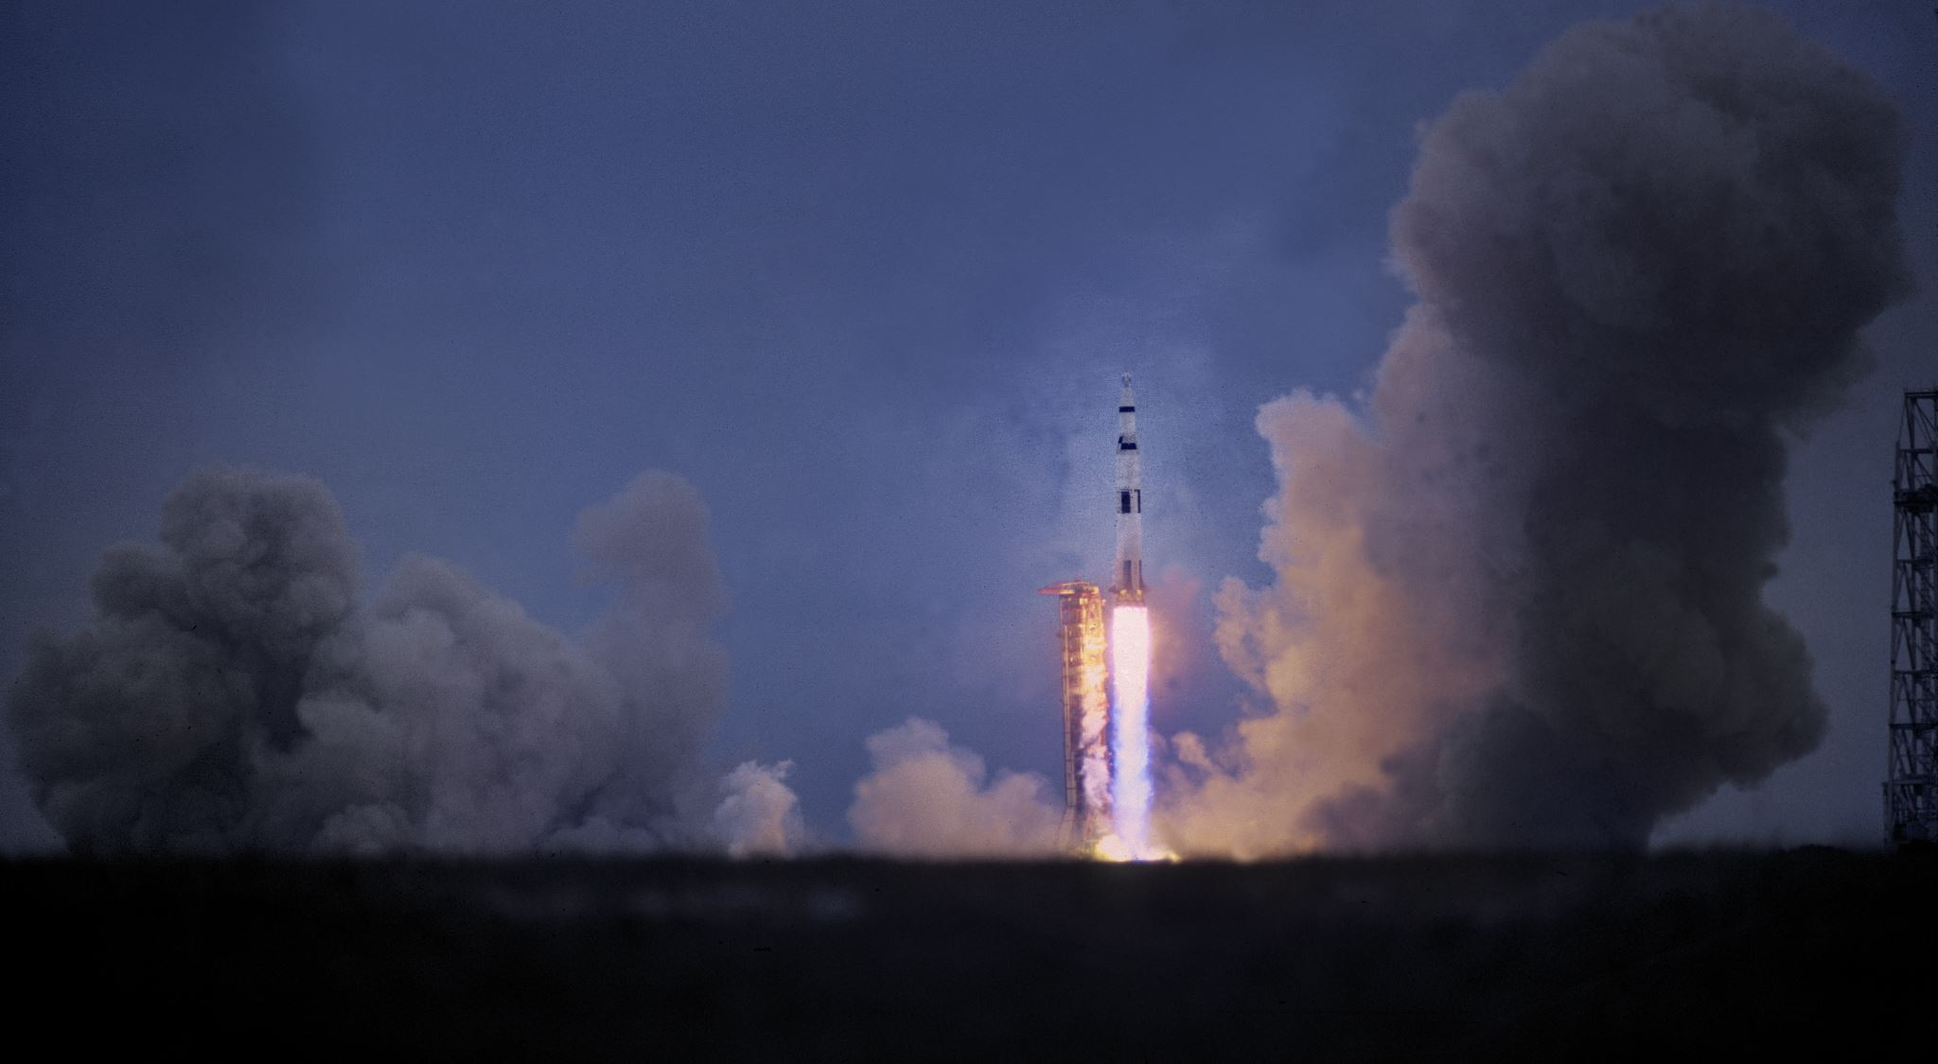
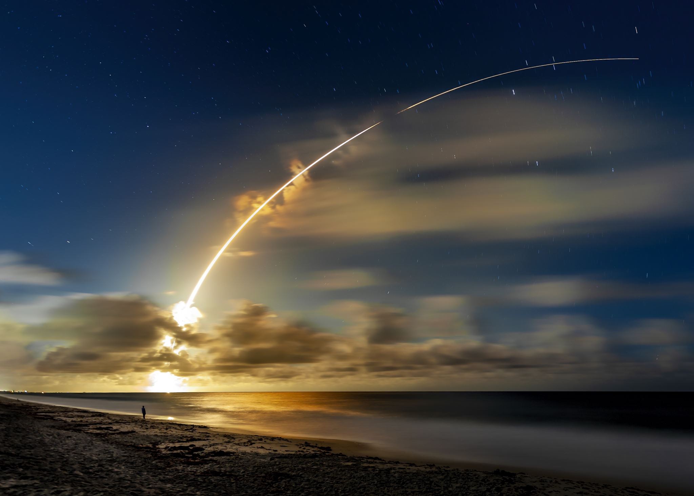
INSTRUCCIONES PARA REALIZAR TU ESPACIO DE ACTIVIDADES
MISIÓN: EXPLORACIÓN SIDERAL DEL SISTEMA SOLAR Y DE OTROS CUERPOS CELESTES.
Bienvenido tripulante. Para cumplir tu misión espacial has de completar las submisiones 1, 2, 3, 4 y 5. Cica en ellas para hacerlo.
Si te ves apurado, puedes saltarte la misión 4 y el REPOSTAJE, y pasar de la submisión 3 a la 5 para terminar tu exploración, pero hacerlas, te permitirá sacar el tripulante experto que hay en ti.
Si necesitas feedback en la tarea 3, ve a REPOSTAJE y usa el video explicativo. Llegarás a buen puerto.
Comienza tu misión. Buena suerte. Lo conseguirás seguro. 3,2,1...
Azucena Sanz Castro. 3º Primaria. C. Sociales.

